Slide 1
Základní škola a Mateřská škola, Šumná, okres Znojmo OP VK 1.4 75022320 Tematický celek: Prvouka pro 1.stupeň ZŠ Olomoucký kraj VY_03_INOVACE_32_18 Mgr. Hana Slabá Anotace: informace, zajímavosti, úkoly Metodika: prezentace slouží k předvedení na interaktivní tabuli

Slide 2
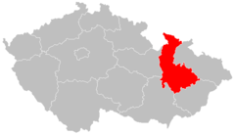
Olomoucký kraj
Rozloha :5267[1] km²
Počet obyvatel:641 681
Hustota zalidnění:121 obyvatel/km²
Nejvyšší bod :Praděd (1 491 m)
Krajské město Olomouc

Slide 3
Průmysl
Moravské železárny Olomouc
Hanácké železárny
Sigma Group Lutín
Siemens Mohelnice
Mora Moravia Olomouc
Cement Hranice
Tondach Hranice
Precheza Přerov
Solné Mlýny Olomouc
Nestlé Česko (závod ZORA)
OLMA a.s.
Adriana Litovel
PANAV, a.s., Senice na Hané
GEMO Olomouc
Timken v Olomouci
Hella Mohelnice
RESTA s. r. o.
SULKO s. r. o. Zábřeh
Honeywell Aerospace Olomouc (výroba leteckých motorových dílců)

Slide 4
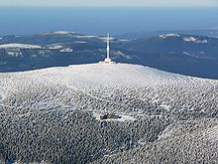
Příroda
Hrubý Jeseník (Praděd, 1 491 m) Na východní hranici se zvedají Oderské vrchy. Přírodní oblasti jsou Litovelské Pomoraví, přírodní park Sovinecko a Velký Kosíř. Oderské vrchy a Nízký Jeseník jsou plné hustých lesů a meandrujících potoků.

Slide 5
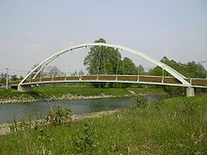
Vodstvo
Pramení zde spousta malých potoků a říček Střelenský potok, Lichnička, Smilovský potok Lazský potok, Oldřůvka , Olešnice, Jezernice a další.
Krajem protéká řeka Morava
řeka Bečva
Vodní plochy
Plumlovská přehrada
Tovačovská jezera
Chomoutovské jezero
Pískovna Náklo

Slide 6
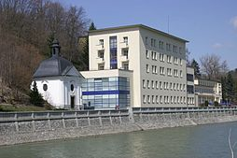
Lázeňství
Teplice nad Bečvou
Lázně Skalka
Olomouc
Jeseník
Velké Losiny

Slide 7
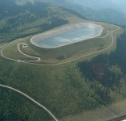
Přečerpávací vodní elektrárna Dlouhé Stráně
Třetí největší přečerpávací vodní elektrárna na světě a nejrozsáhlejší vodní energetické dílo v České republice. Většina objektů se nachází pod zemí, stavby na povrchu jsou ohleduplně začleněny do okolní přírody a vytvářejí s ní harmonický celek.

Slide 8
Kam na lyže
Kouty nad Desnou
Praděd
Červenohorské sedlo
Kunčice …..a spousty dalších

Slide 9
Osobnosti kraje
Milena Dvorská (1938 - 2009), herečka
Otto Wichterle (1913 – 1998), československý chemik, vynálezce kontaktních čoček
Radoslav Látal (*6.ledna 1970), bývalý český reprezentační fotbalista
Petr Lessy (* 1964), současný policejní prezident

Slide 10
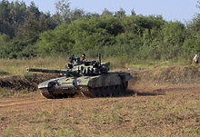
Armáda v kraji
Vojenské území kolem Města Libavá vzniklo na základě rozhodnutí vlády ze dne 17. září 1946 o zřízení vojenského tábora Město Libavá.
V roce 1968 byly vojenskými prostory také Milovice a Ralsko. Byla zde sovětská Střední skupina vojsk.

Slide 11
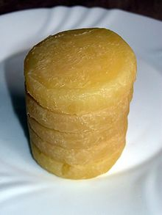
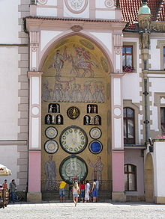
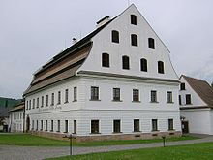
Zajímavosti
Orloj v Olomouci
Ruční papírna
Velké Losiny
Olomoucké tvarůžky

Slide 12
Úkoly :
Která pohádka se točila na hradě Bouzov ?
Která lyžařská střediska najdeš v Olomouckém kraji ?
Co najdeš na Pradědu ?
Víš co je Svatý kopeček ?
Co jsou „štramberské uši „ ?

Slide 13
Zdroje :
Znak :http://upload.wikimedia.org/wikipedia/commons/thumb/d/d4/Olomouc_Region_CoA_CZ.svg/90px-Olomouc_Region_CoA_CZ.svg.png
Mapa : http://upload.wikimedia.org/wikipedia/commons/thumb/e/e8/2004_Olomoucky_kraj.PNG/240px-2004_Olomoucky_kraj.PNG
Příroda : http://upload.wikimedia.org/wikipedia/commons/thumb/6/6d/Praded_letecky_pohled_01.jpg/250px-Praded_letecky_pohled_01.jpg
Vodstvo : http://upload.wikimedia.org/wikipedia/commons/thumb/0/0b/Rybare.JPG/220px-Rybare.JPG
Lázně : http://upload.wikimedia.org/wikipedia/commons/thumb/8/8c/Teplice_nad_Becvou_hotel_Becva.JPG/254px-Teplice_nad_Becvou_hotel_Becva.JPG
http://upload.wikimedia.org/wikipedia/commons/thumb/9/90/Dlouh%C3%A9_str%C3%A1n%C4%9B%2C_horn%C3%AD_n%C3%A1dr%C5%BE_01.jpg/220px-Dlouh%C3%A9_str%C3%A1n%C4%9B%2C_horn%C3%AD_n%C3%A1dr%C5%BE_01.jpg
Armáda : http://upload.wikimedia.org/wikipedia/commons/thumb/0/06/Tank_T72M4CZ_moderna.jpg/220px-Tank_T72M4CZ_moderna.jpg
Zajímavosti : http://upload.wikimedia.org/wikipedia/commons/thumb/c/cb/Olomouc_Astronomical_Clock.jpg/220px-Olomouc_Astronomical_Clock.jpghttp://upload.wikimedia.org/wikipedia/commons/thumb/1/14/Pap%C3%ADrna%2C_V._Losiny.JPG/220px-Pap%C3%ADrna%2C_V._Losiny.JPG
http://upload.wikimedia.org/wikipedia/commons/thumb/b/b1/Olomouck%C3%A9_tvar%C5%AF%C5%BEky_%281%29.jpg/220px-Olomouck%C3%A9_tvar%C5%AF%C5%BEky_%281%29.jpg

